Slide 1
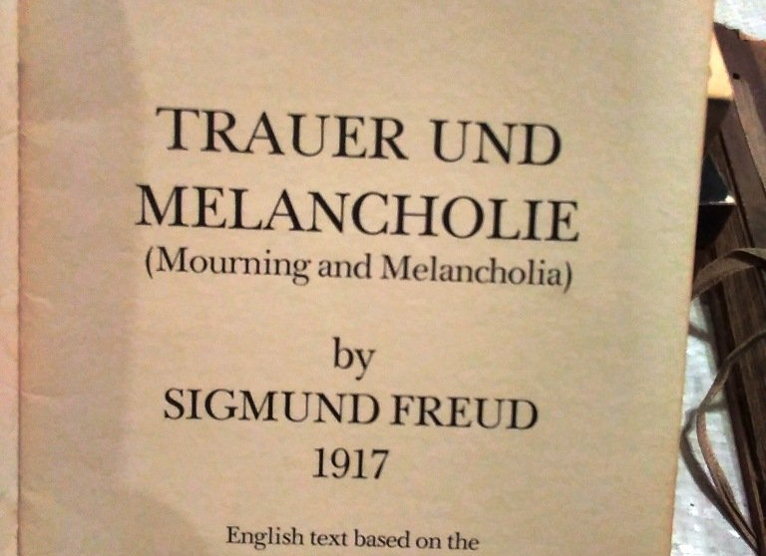

ΠΕΝΘΟΣ ΚΑΙ ΜΕΛΑΓΧΟΛΙΑ
Sigmund Freud
Δοκίμια Μετα ψυχολογίας
1915

Slide 2
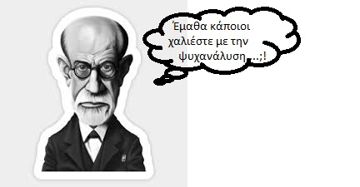

Slide 3
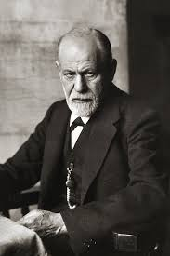
Ο Μαρίνος ήρθε;! Θα πούμε για το πένθος και τη μελαγχολία, αυτά πότε θα τα μάθετε;…

Slide 4
Πρώτον!
Υπάρχουν περιορισμοί (δεν υπάρχει ενιαία κλινική οντότητα)
Πορίσματα όχι καθολικά

Slide 5
Ομοιότητες - διαφορές
Πένθος: Αντίδραση στην απώλεια ενός προσώπου, ιδέας (π.χ. πατρίδα, ελευθερία, ιδανικό)
Μελαγχολία
        Αλγεινή κατάθλιψη
        Αναστολή ενδιαφέροντος
        Απώλεια ικανότητας για αγάπη
        Μείωση συναισθήματος αυτοεκτίμησης (αυτομομφές, διασυρμοί, παραληρητική προσμονή τιμωρίας) ≠ Πένθους (η περιστολή και ο περιορισμός του Εγώ, σχετίζονται με την απώλεια του προσώπου)

Slide 6
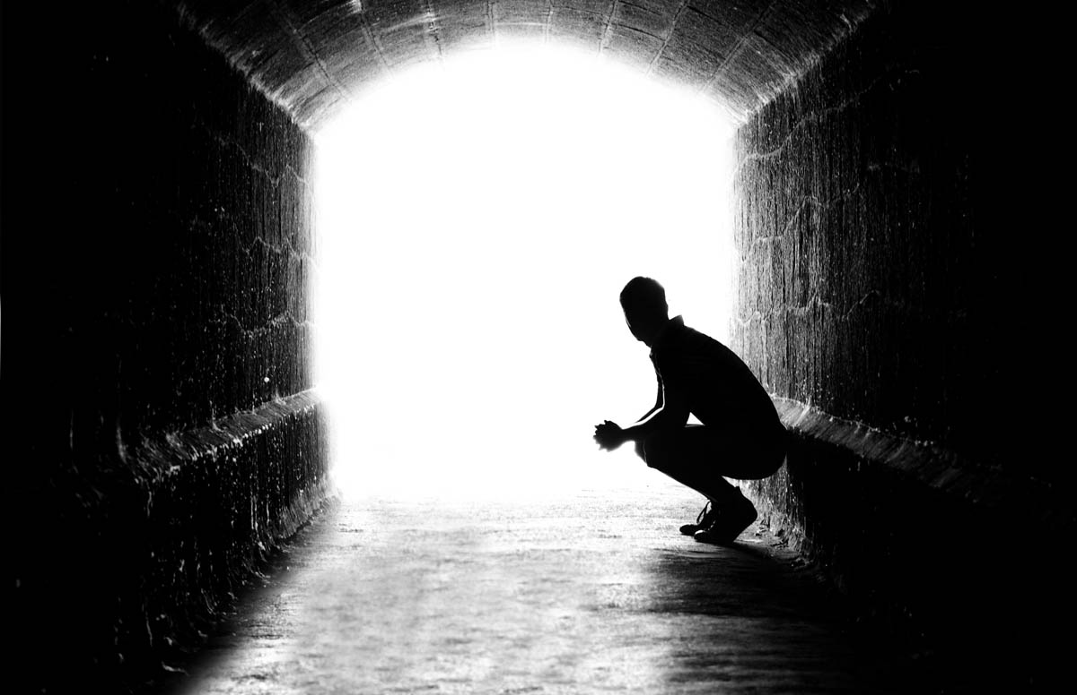
Διεργασία πένθους
Το αγαπημένο Α δεν υπάρχει πια => απόσυρση της libido από τους δεσμούς με το αντικείμενο. Λόγω άρνησης της απώλειας και ανάγκης διατήρησης του απολεσθέντος Α μπορεί να προκύψει μέχρι και ψευδαισθητική ψύχωση της επιθυμίας
Επικρατεί εν τέλει η πραγματικότητα, ωστόσο χρειάζεται χρόνος κι ενέργεια, διαδικασία οδυνηρή

Slide 7
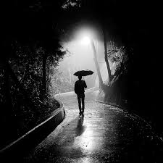
πένθος
Στο τέλος της διεργασίας του πένθους το Εγώ επανακτά την ελευθερία και αποβάλλει τις αναστολές

Slide 8
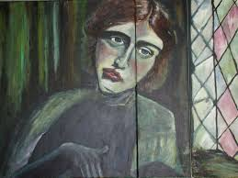
Μελαγχολία
Το Α δεν είναι πάντα νεκρό, αλλά απωλέσθηκε ως Α αγάπης - Η απώλεια περισσότερο ιδεατή
Ενίοτε υποθέτουμε το Α, δεν το διακρίνουμε (ούτε ο ασθενής)
Άλλοτε, γνωστό το «ποιος» απωλέσθηκε, όχι το «τι»
Η απώλεια άγνωστη στη Συνείδηση.

Slide 9
Διαφορές
Πένθος
Μελαγχολία
Απώλεια γνωστή στο Σ
Αναστολή, απουσία ενδιαφέροντος λόγω απορρόφησης του Εγώ από το πένθος
Φτωχότερος ο κόσμος λόγω απώλειας Α
Απώλεια άγνωστη στη συνείδηση
Αναστολή: αινιγματική (άγνωστο το τι απορροφά τον άρρωστο)
Φτωχότερο το Εγώ, λόγω της απώλειας Α (μείωση της αξιότητας του Εγώ)

Slide 10
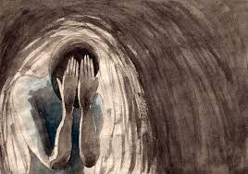
Ο μελαγχολικός άρρωστος
Πενιχρότητα Εγώ: ανάξιο, ανίκανο, ηθικά καταδικαστέο
Κατάκριση, αυτομομφή, αναμονή απόρριψης και τιμωρίας.
Αυτοκριτική που επεκτείνεται και στο παρελθόν, παραλήρημα μηδαμινότητας, κυρίως ηθικής υφής.
Συμπτώματα: αϋπνία, άρνηση τροφής, εξουθένωση της ενόρμησης ζωής.
Μερική αυτογνωσία….ωστόσο,

Slide 11
Ο μελαγχολικός άρρωστος
Αυτό που φθείρει το Εγώ είναι αποτέλεσμα της άγνωστης διαδικασίας (που αντιστοιχεί στο πένθος)
ΕΡΩΤΗΜΑ 1: σχετικά με τη μερική αυτογνωσία: γιατί πρέπει να αρρωστήσει για να έχει πρόσβαση σε αυτήν το άτομο;
Είτε αντιστοιχεί στην αλήθεια είτε όχι ο αυτοδιασυρμός, το άτομο είναι άρρωστο
Ωστόσο δεν αντιστοιχεί ο βαθμός και η πραγματική αιτιολόγηση και
Απουσιάζει το αίσθημα ντροπής! ( θα αναμενόταν για τις τύψεις και τις αυτομομφές). Αντίθετα,
Υπάρχει ικανοποίηση για την έκθεση του εαυτού του. (στην ουσία, η υποτίμηση αφορά κάποιον άλλον)
ΕΡΩΤΗΜΑ 2: ποιος ο λόγος για να χάσει τον αυτοσεβασμό του;

Slide 12
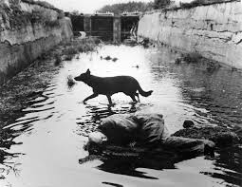
Μία αντίφαση…
Απώλεια Αντικειμένου - Απώλεια Εγώ

Slide 13
Μελαγχολία και συγκρότηση του Εγώ
Ένα τμήμα του Εγώ αντιτίθεται στο άλλο, το επικρίνει
Το τμήμα αυτό μετατρέπεται σε αντικείμενο
Το τμήμα που επικρίνει, μπορεί να αυτονομηθεί (φαίνεται και σε άλλες περιστάσεις).
Διακρίνεται από το Εγώ, ως Ηθική Συνείδηση
3 σημαντικοί θεσμοί του Εγώ: Λογοκρισία – Έλεγχος Πραγματικότητας – Ηθική Συνείδηση
Η ηθική συνείδηση μπορεί να νοσεί μεμονωμένα (ΘΕΣΗ 1), βλ. μελαγχολία: ηθική αποστροφή απέναντι στο ίδιο το Εγώ, προβάλλει πιο έντονα από άλλες μειονεξίες

Slide 14
Ερμηνεία της αντίφασης
«Οι κατηγορίες που απευθύνει ο ασθενής στον εαυτό του, αφορούν ΑΛΛΟ πρόσωπο, το οποίο αγαπά, είχε αγαπήσει ή έπρεπε να αγαπά.»
Τα δεδομένα επιβεβαιώνουν τις υποθέσεις
Οι αυτομομφές αφορούν σε ένα αντικείμενο Αγάπης, οι οποίες έχουν αντιστραφεί στο ίδιο το Εγώ του ασθενή
Τυχόν βάσιμες αυτομομφές, λειτουργούν ως απόκρυψη της αληθινής κατάστασης.
Υπάρχει η αίσθηση προσβολής ή αδικίας, εξέγερσης
Η εξέγερση μεταβάλλεται σε μελαγχολία.

Slide 15
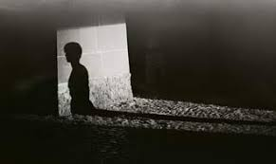
Πως;
Εν αρχή ην το Αντικείμενο (σύνδεση της libido με πρόσωπο)
Εξαιτίας μιας προσβολής ή απογοήτευσης, η σχέση κλονίστηκε
Αποτέλεσμα: όχι μετάθεση της libido, αλλά απόσυρση στο Εγώ
Στο Εγώ: προκύπτει ταυτοποίηση του Εγώ με το εγκαταλελειμμένο Α. (βλ. Δ 13). Η σκιά του Α στο Εγώ. Το τμήμα αυτό του Εγώ αντιμετωπίζεται ως Α
Και έτσι,
Σύγκρουση: Εγώ v.s. A => Τροποποιημένο Εγώ v.s. Κριτική Δραστηριότητα Εγώ (το μετέπειτα Υπερεγώ)

Slide 16
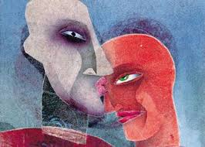
ταυτοποίηση
Η ψυχολογική διαδικασία κατά την οποία το υποκείμενο αφομοιώνει μια πλευρά, στάση, χαρακτηριστικά ενός άλλου αντικειμένου (προσώπου) και μεταβάλλεται μερικά ή ολότελα σύμφωνα με αυτό το πρότυπο

Slide 17
προϋποθέσεις
Ισχυρή καθήλωση σε ένα αντικ. αγάπης
Ταυτόχρονα και αντιφατικά, η αντίσταση της αντικειμενοτρόπου αγάπης, να είναι αδύναμη (δεν έχει τη δυναμική να επενδύει σε συνέχεια) = η επιλογή του Α έχει γίνει σε ναρκισσιστική βάση (Ο. Rank) : σε περίπτωση κακής εξέλιξης, παλινδρόμηση στο ναρκισσισμό
Η ναρκισσιστική ταυτοποίηση με το Α γίνεται υποκατάστατο της ερωτικής επένδυσης, η σχέση αγάπης δεν εγκαταλείπεται, παρά τη σύγκρουση (βλ. μηχανισμός στις ναρκισσιστικές παθήσεις)
Αμφιθυμική σύγκρουση (θα εξηγηθεί αργότερα βλ. Δ17)

Slide 18
Από την επιλογή Α στον πρωτογενή ναρκισσισμό
Landauer, παλινδρόμηση
Ταυτοποίηση: προκαταρκτικό στάδιο στην επιλογή Α
Ενσωμάτωση Α (στοματικό στάδιο, καταβρόχθιση)
Abraham: βλ. άρνηση λήψης τροφής στις βαριές μορφές μελαγχολίας
Με γενίκευση: γνώρισμα της μελαγχολίας, η παλινδρόμηση από την α/επένδυση στη στοματική φάση (περίοδος ναρκισσισμού)

Slide 19
Νευρώσεις και ταυτοποιήσεις με το Α
Γνώριμος μηχανισμός σχηματισμού συμπτωμάτων (βλ. υστερία)
Διαφορά:
Ναρκισσιστική ταυτοποίηση: το Α εγκαταλείπεται
Υστερική ταυτοποίηση: η επένδυση διατηρείται

Slide 20
Μελαγχολία…
Πένθος + Παλινδρόμηση λόγω ναρκισσιστικής επιλογής Α
Η απώλεια αποκαλύπτει την αμφιθυμία που διέπει τις σχέσεις αγάπης (αμφιθυμική σύγκρουση)
Αντίστροφα, η αμφιθυμική σύγκρουση μετατρέπει το πένθος σε παθολογικό (βλ. ψυχαναγκαστικό πένθος, όπου το Υ αισθάνεται υπεύθυνο για την απώλεια του Α)
Εκλυτικές αιτίες: περιλαμβάνουν εκτός από το θάνατο και περιπτώσεις όπου υπάρχει προσβολή, εγκατάλειψη, απογοήτευση, καταστάσεις αγάπης – μίσους.
Το μίσος στρέφεται ενάντια στο υποκατάστο Α, προσβάλλει το Α και προκαλείται σαδιστική ικανοποίηση εν μέσω οδύνης! (βλ. αντιστοιχία με ψυχαναγκαστικές νευρώσεις – ροπές σαδιστικές, μίσους που στρέφονται ενάντια στο ίδιο το Υ)
Εκδίκηση μέσω αυτοτιμωρίας, βασανισμός των άλλων μέσω της ασθένειας, αλλά και απόκρυψη της επιθετικότητας, λόγω του έμμεσου τρόπου.
Το πρόσωπο που αφορά τον ασθενή, βρίσκεται στο περιβάλλον του.

Slide 21
Στάδια και μελαγχολία
Διττό το πεπρωμένο της ερωτικής επένδυσης στη Μ.
Ένα τμήμα ταυτοποιείται μέσω παλινδρόμησης (στοματικό)
Ένα άλλο έχει επανέλθει μέσω της αμφιθυμικής σύγκρουσης (σαδιστικό στάδιο) – πιο κοντά στη σύγκρουση.
Αυτοκτονία: εξηγείται με το σαδισμό που προαναφέρθηκε. Εδώ, το Εγώ αντιμετωπίζει τον εαυτό του ως Αντικείμενο και στρέφει εντός την επιθετικότητα

Slide 22
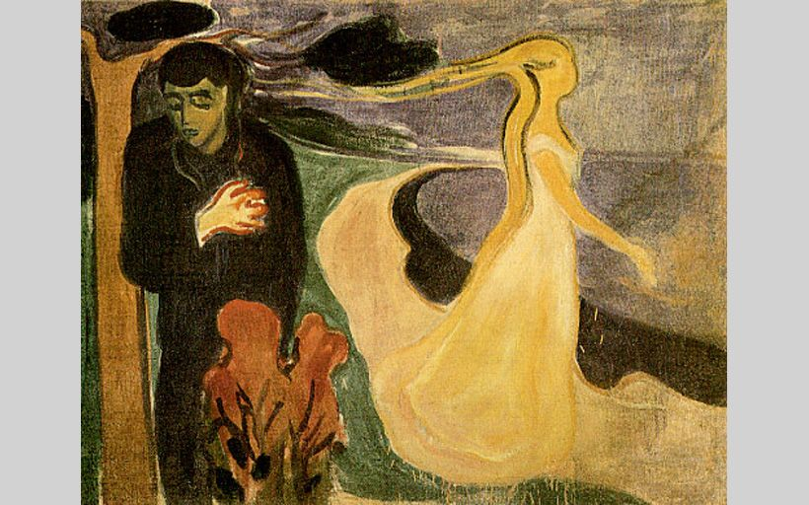
στην ακραία ερωτική κατάσταση και την αυτοκτονία
Το Εγώ συντρίβεται από το Αντικείμενο

Slide 23
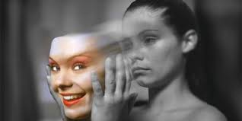
ιδιαιτερότητα
Τάση της ασθένειας να μεταπίπτει από μία κατάσταση όπου τα συμπτώματα αντιστρέφονται (μανιακή φάση)
Διαφορετικές εκδοχές της μελαγχολίας. Από τη μη εμφάνιση μανίας εώς την «κυκλική παραφροσύνη»
Η επέκταση της ψυχαναλυτικής εξήγησης της μελαγχολίας, περιλαμβάνει τη μανία

Slide 24
Πόθεν;
Α) ψυχαναλυτική εντύπωση: η μανία δεν έχει διαφορετικό περιεχόμενο από τη μελαγχολία∙
Στη Μ το Εγώ υποκύπτει στο σύμπλεγμα
Στη Μν το Εγώ έχει κυριαρχήσει ή το έχει απομακρύνει
Β) Εμπειρία: πίσω από κάθε εκδήλωση μν, αποδεσμεύεται ενέργεια (απωθητική δαπάνη ενέργειας), η οποία εκφορτίζεται. Το Εγώ θριαμβεύει: έντονη ροπή για δράση, υπερθυμία v.s. Κατάθλιψης, μελαγχολίας
Ωστόσο, χωρίς να γνωρίζει από τι αποδεσμεύεται.

Slide 25
Συμπέρασμα:
Στη μανία το Εγώ μάλλον έχει ξεπεράσει την απώλεια (ή το πένθος ή καί το ίδιο το αντικείμενο)
Το ενεργειακό φορτίο (το οποίο ήταν δεσμευμένο στη συνθήκη Μ) διαθέσιμο για νέες επενδύσεις
Άπληστη αναζήτηση νέων αντικειμενοτρόπων επενδύσεων (ένδειξη αποδέσμευσης από το Α)
ΕΡΩΤΗΜΑ: Γιατί στο πένθος δεν υπάρχει έστω ένας μικρός θρίαμβος του Εγώ;
Υ: το Εγώ αποδέχεται την ετυμηγορία της πραγματικότητας, ότι «το Α δεν υπάρχει πια» (διακοπή του δεσμού με το Α). Επιπλέον, οικονομικά, έχει δαπανηθεί –ίσως- αρκετή ενέργεια στη διεργασία του πένθους, για «ορμή επενδύσεων».

Slide 26
«Διεργασία» Μελαγχολίας - ερωτήματα
Τοπογραφία: σε ποια ψυχικά συστήματα συντελείται;
Ποιο τμήμα από τις ψυχικές διαδικασίες της Μ αναφέρεται στις ασυνείδητες αντικ. επενδύσεις
Ποιο τμήμα – μέσω της ταυτοποίησης – στο υποκατάστατο εντός του Εγώ;
Η libido εγκαταλείπει την ασυν. αναπαράσταση του Α. Η αναπαρ. απαρτίζεται από πλήθος εντυπώσεων (ίχνη, ασυνείδητες πηγές). Η απόσυρση γίνεται μαζικά ή σταδιακά; Με ποια σειρά;
Η απόσυρση σταδιακή τόσο για πένθος όσο και για τη Μ (ομοιότητες στην οικονομία)
Η έκβαση σε Π/Μ κρίνεται από τη σημαντικότητα του Α για το Εγώ.

Slide 27
«Διεργασία» Μελαγχολίας
Περιεχόμενο Μ > περιεχόμενο Πένθους
Η σχέση με το Α , ενέχει την αμφιθυμική σύγκρουση (ιδιοσυστασιακή: συνδέεται με όλες τις σχέσεις αγάπης ή
παραγόμενη από εμπειρίες: απειλή απώλειας του Α)
Εκλυτικές αιτίες Μ > εκλυτικές αιτίες Π (πραγματική απώλεια)

Slide 28
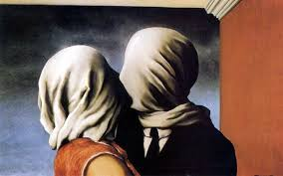
Αμφιθυμία στη Μελαγχολία
Μίσος: για αποδέσμευση της libido
Aγάπη: για διατήρηση της libido σε θέση ενάντια στην επιθετικότητα

Slide 29
τοπογραφία
Σύγκρουση-εις: στο Ασν. (μνημονικά ίχνη ≠ λεκτικές επενδύσεις)
Στο πένθος: κινήσεις στο Ασν , αλλά και κατεύθυνση προς το Συν.
Η ιδιοσυστασιακή αμφιθυμία ανήκει στο απωθημένο
Οι εμπειρίες επίσης, εγείρουν ενδεχομένως απωθημένο υλικό
Η παλινδρόμηση της libido, στο Συν. εκφράζεται ως σύγκρουση ανάμεσα στο Εγώ και τον Κριτικό παράγοντα (επικρίσεις: το μετέπειτα Υπερεγώ)

Slide 30
Περάτωση
Πένθος: εξαναγκάζει το Εγώ να απαρνηθεί το Α (κηρύττει το Α νεκρό)
Μελαγχολία: η αμφιθ. σύγκρουση χαλαρώνει την καθήλωση της libido στο Α (υποτίμηση, διασυρμός, εκμηδενισμός – φόνος του Α)
Περάτωση: είτε με εξάντληση της οργής είτε λόγω του ότι το Α γίνεται ανάξιο και εγκαταλείπεται.
Το Εγώ νιώθει ικανοποίηση ως ανώτερο ή καλύτερο από το Α

Slide 31
Τελευταία ερωτήματα
Ποιος ο λόγος εμφάνισης της μανίας;
3 προϋποθέσεις μελαγχολίας: Απώλεια – Αμφιθυμία – Παλινδρόμηση της libido στο Εγώ. Οι δύο πρώτες απαντώνται στο πένθος και στις εμμονές. Η τρίτη ίσως σχετίζεται με το ξεδίπλωμα της libido κατά το πέρας της διεργασίας του πένθους και συνδέεται με τη μανία
Η σύγκρουση στο Εγώ, ανοιχτή πληγή που απαιτεί ισχυρή αντεπένδυση.
Η μελέτη του προβλήματος της μανίας συνεχίζεται στο Ομαδική Ψυχολογία και Ανάλυση του Εγώ (1921)

Slide 32
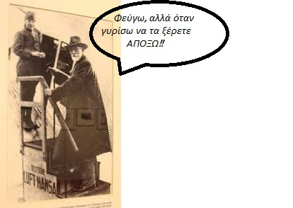

Slide 33


